Slide 1
শিক্ষক বাতায়নে
সকলকে

Slide 2
স্বাগতম

Slide 3
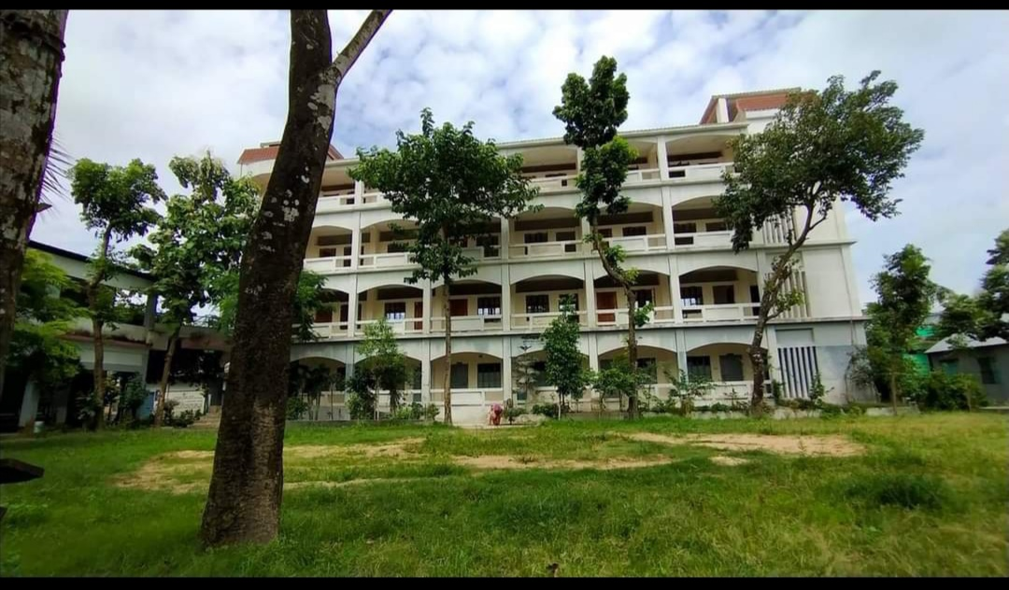
শিক্ষক পরিচিতি
মোছা: শামিমা নাসরিন
এম এস সি ( গণিত)
সহকারী শিক্ষক
পানিশ্বর উচ্চ বিদ্যালয়
সরাইল,ব্রাহ্মণবাড়িয়া

Slide 4
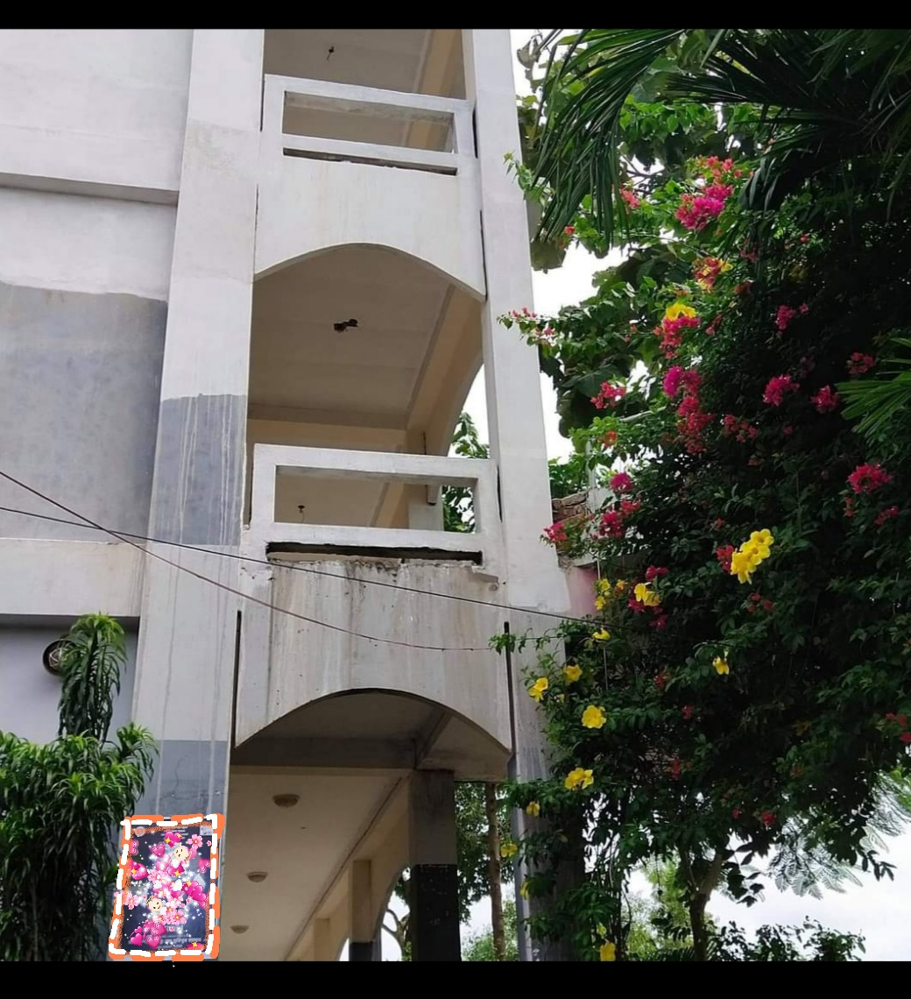
পাঠ পরিচিতি
শ্রেণি : নবম-দশম
বিষয়: উচ্চতর গণিত
বিশেষ পাঠঃ নবম অধ্যায়(9.1)
সূচকীয় ও লগারিদমীয় ফাংশন।

Slide 5
আজকের পাঠশেষে শিক্ষার্থীরা-
সূচক সম্পর্কে জানবে
সূচক ব্যবহার করে অজানা রাশির মান নির্ণয় করতে পারবে।
সূচকের ব্যবহার করে সমস্যা সমাধান করতে পারবে

Slide 6
সূচক সম্পর্কিত কিছু সূত্র:
$a^{m}.a^{n}=a^{m+n}$
$a^{m}÷a^{n}=a^{m−n}$ = $\frac{a^{m}}{a^{n}}=\frac{1}{a^{n−m}}.$
$\sqrt{a}=a^{\frac{1}{2}}, \sqrt[3]{a}=a^{\frac{1}{3}} ….$ ইত্যাদি
$a^{m}=a^{n}⇒m=n$
$a^{0}=1, 3^{0}=1…..$ ইত্যাদি

Slide 7
সমস্যা:১) সরলকর,${\{(x^{\frac{1}{a}})^{\frac{a^{2}−b^{2}}{a−b}}\}}^{\frac{a}{a+b}}.$
সমাধান: দেওয়াআছে, ,${\{(x^{\frac{1}{a}})^{\frac{a^{2}−b^{2}}{a−b}}\}}^{\frac{a}{a+b}}$
=${\{(x^{\frac{1}{a}})^{\frac{(a+b)(a−b)}{a−b}}\}}^{\frac{a}{a+b}}$
=${\{(x^{\frac{1}{a}})^{a+b}\}}^{\frac{a}{a+b}}$
=${(x}^{\frac{1}{a}})^{(a+b)\frac{a}{(a+b)}}$
=${(x}^{\frac{1}{a}})^{a}$
=$x^{\frac{1}{a}. a}$
=$x$
উত্তর: $x$

Slide 8
সরল কর: ২) $\frac{a^{\frac{3}{2}+}ab}{ab−b^{3}}−\frac{\sqrt{a}}{\sqrt{a}−b}$
=$\frac{a(\sqrt{a}+b)}{b(\sqrt{a}+b)(\sqrt{a}−b)}−\frac{\sqrt{a}}{\sqrt{a}−b}$
=$\frac{a}{b (\sqrt{a}−b)}−\frac{\sqrt{a}}{\sqrt{a}−b}$
=$\frac{a−b\sqrt{a}}{b (\sqrt{a}−b)}$
= $\frac{\sqrt{a}(\sqrt{a}−b)}{b (\sqrt{a}−b)}$
=$\frac{\sqrt{a}}{b }$
নির্ণেয়উত্তর :$\frac{\sqrt{a}}{b }$
সমাধান: $\frac{a^{3/2}+ab}{ab−b^{3}}−\frac{\sqrt{a}}{\sqrt{a}−b}$
=$\frac{a(\sqrt{a}+b)}{b(a−b^{2})}−\frac{\sqrt{a}}{\sqrt{a}−b}$
=$\frac{a(\sqrt{a}+b)}{b\{(\sqrt{a})^{2}−b^{2}\}}−\frac{\sqrt{a}}{\sqrt{a}−b}$

Slide 9
একক কাজ
সরল কর: ২) $\frac{a^{\frac{3}{2}+}ab}{ab−b^{3}}−\frac{\sqrt{a}}{\sqrt{a}−b}$

Slide 10
সমস্যা:৩) যদি$a^{m}.a^{n}=(a^{m})^{n}$হয় , তবেপ্রমানকরযে, $m\left(n−2\right)+n\left(m−2\right)=0$।
সমাধান: দেওয়াআছে,
$$a^{m}.a^{n}=(a^{m})^{n}$$
বা,$a^{m+n}=a^{mn}$
বা, $m+n=mn…….(i)(∵a^{m}=a^{n}⇒m=n)$
এখন,
বামপক্ষ=$m\left(n−2\right)+n\left(m−2\right)$
$$=mn−2m+mn−2n$$
$$=2mn−2\left(m+n\right)$$
$=2\left(m+n\right)−2\left(m+n\right)$ ,$\left(i\right)$নংদ্বারা
$$=0$$
= ডানপক্ষ (প্রমানিত)

Slide 11
জোড়ায় কাজ
$$4^{3x−2}={16}^{x+y}$$
$$3^{x+2y}=9^{2x+1}$$
সমাধান:

Slide 12
সমস্যা: ৪) যদি$x^{x\sqrt{x}}=(x\sqrt{x})^{x}$হয় , তবে x এরমাননির্ণয়কর।
সমাধান:
দেওয়াআছে, $x^{x\sqrt{x}}=(x\sqrt{x})^{x}$
বা,${(x}^{x })^{\sqrt{x}}=(x. x^{\frac{1}{2}})^{x}$
বা,${(x}^{x })^{\sqrt{x}}={(x^{\frac{3}{2}})}^{x}$
বা,${(x}^{x })^{\sqrt{x}}={(x^{x})}^{\frac{3}{2}}$
বা, $\sqrt{x}= \frac{3}{2}$ ,$(∵a^{m}=a^{n}⇒m=n)$
বা, $x= \frac{9}{4}$ (বর্গকরে)
উত্তর:$\frac{9}{4}.$

Slide 13
সমস্যা: ৫) যদি$a^{x}=p , a^{y}=q$ এবং $a^{2}=(p^{y}q^{x})^{z}$ হয়, তবেদেখাওযে, $xyz=1$।
সমাধান:$a^{x}=p , a^{y}=q \text{ , }a^{2}=(p^{y}q^{x})^{z}$
এখানে, $a^{2}=(p^{y}q^{x})^{z}$
$$=p^{yz}q^{xz}$$
$$={(a^{x})}^{yz}{(a^{y})}^{xz}$$
$$(∵a^{x}=p , a^{y}=q)$$
$$=a^{xyz}.a^{xyz}$$
বা,$a^{2}=a^{xyz+xyz}$ ($∵ a^{m}.a^{n}=a^{m+n}$)
বা, $a^{2}=a^{2xyz}$
বা, $2=2xyz$
$$\text{বা}\text{, }1=xyz$$
$$\text{বা}\text{,} xyz=1$$
(দেখানো হলো )

Slide 14
সরল কর:৬) $4^{3x−2}={16}^{x+y}$
$$3^{x+2y}=9^{2x+1}$$
বা,$x+2y$=$2(2x+1$)$(∵a^{m}=a^{n}⇒m=n\text{)}$
বা,$x+2y$=4$x+2$
বা,$x−4x+2y=2$
বা,$−3x+2y−2=0……..\left(ii\right)$
$এখন\left(i\right)×3+(ii)$নংকরি-
$$∴−4y+4=0$$
বা, $y=1$
এখন y এরমান$(i)$নং এ বসাই-
$$∴ x−2.1+2=0$$
বা, x$=0$
$∴$ নির্ণেয় সমাধান: $(x,y)=(0,1)$
সমাধান:
দেওয়া আছে$,4^{3x−2}={16}^{x+y}$
বা,$4^{3x−2}=4^{2(x+y)}$
বা,$3x−2=2(x+y)$
বা, $3x−2x−2y+2=0$
বা,$x−2y+2=0………..(i)$
আবার,$3^{x+2y}=9^{2x+1}$
বা,$3^{x+2y}=3^{2(2x+1)}$

Slide 15
দলীয় কাজ পর্যবেক্ষণ
স$রল করঃ \frac{\log_{10}\sqrt{27}+\log_{10}8 −\log_{10}\sqrt{1000}}{\log_{10}1.2}$

Slide 16
বাড়ির কাজ
সমস্যা: 1. যদি$a^{\frac{1}{x}}=b^{\frac{1}{y}}{=c}^{\frac{1}{z}}$ এবং $abc=1$হয়, তবেদেখাওযে, $x+y+z=0$
সমস্যা:2. মাননির্ণয়কর: $\frac{5^{n+2}+35×5^{n−1}}{4×5^{n}}$.
সমস্যা: 1. সরলকর$3^{2x+2}+{27}^{x+1}=36$

Slide 17
ধন্যবাদ

